Slide 1
SQL二三事

Slide 2
目 录
一 数据结构回顾
二 sql注意事项
三 MySQL相关技术-书籍推荐
四 轻松一下

Slide 3
数据结构回顾-二分查找
1
2
3
4
5
6
7
8
9
1
2
3
4
5
6
7
8
9
有序
1
2
3
4
5
6
7
8
9

Slide 4
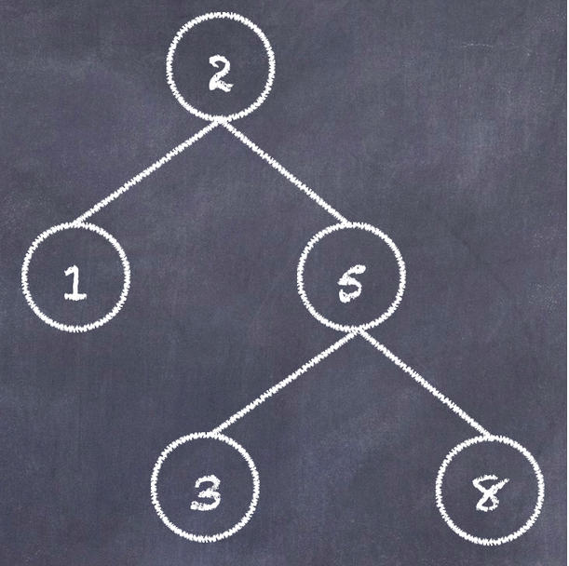
数据结构回顾-二叉查找树
左孩子
<
父节点
<
右孩子

Slide 5
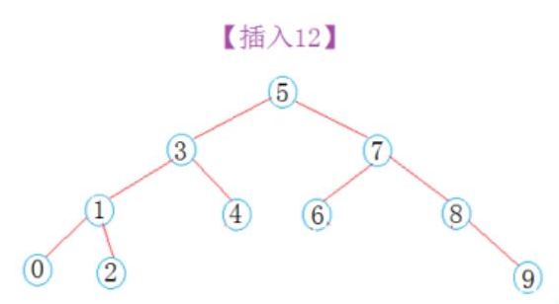
二叉查找树-插入

Slide 6
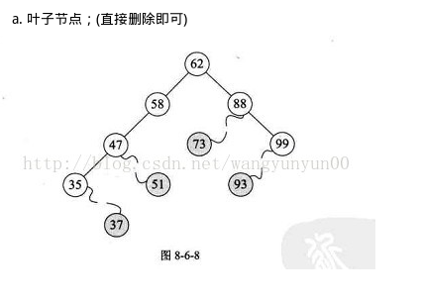
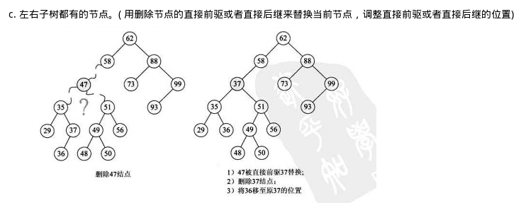
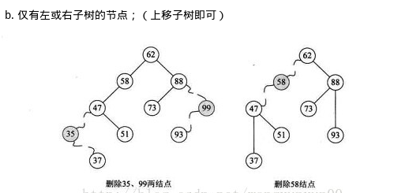
二叉查找树-删除

Slide 7
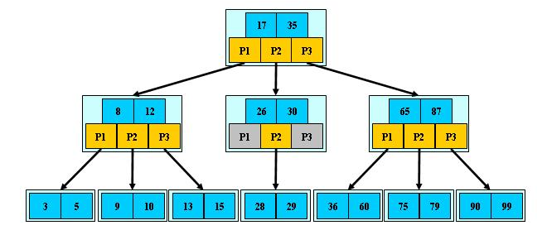
数据结构回顾-innodb索引b-tree

Slide 8
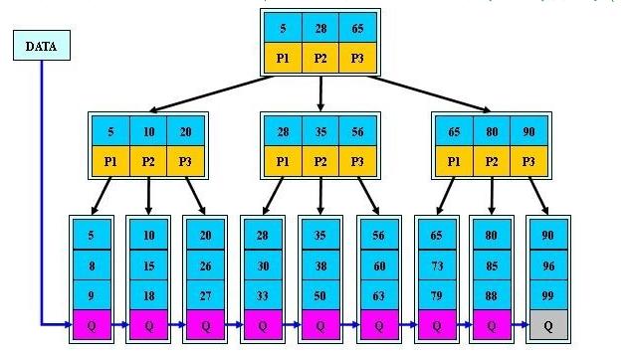
数据结构回顾-innodb索引b+tree

Slide 9
innodb索引b+tree有点(对比b-tree)
搜索更稳定
可以容纳更多的索引项(指向记录的指针&data)
叶子节点用指针串联起来

Slide 10
一 数据结构回顾
二 sql注意事项
三 MySQL相关技术-书籍推荐
四 轻松一下

Slide 11
创建表
列的数量不宜过多
不要建过多的索引
enum慎用
数据量大时可以考虑partition分区
字段大小一定要控制

Slide 12
更新表
select for update 与 order by 和limit 配合使用 会发生锁表
频繁更改的字段，尽量不要建索引

Slide 13

查询-explain
1 type :联合查询所使用的类型,又称“访问类型”。
type显示的是访问类型，结果值从好到坏依次是：
system > const > eq_ref > ref > fulltext > ref_or_null > index_merge > unique_subquery > index_subquery > range > index > ALL ，一般来说，得保证查询至少达到range级别，最好能达到ref。
2 key :显示MySQL实际决定使用的键。如果没有索引被选择，键是NULL。
3 ref:显示使用哪个列或常数与key一起从表中选择行

Slide 14
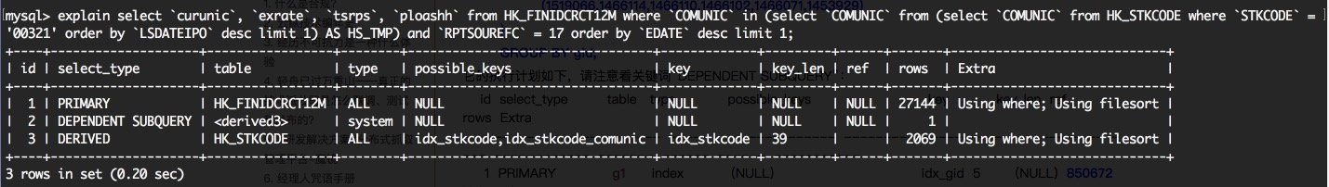
查询-那些坑
第二步的子查询有问题 因为是 DEPENDENT SUBQUERY 也就是需要等第一步的结果出来之后 再对每一条结果进行一次查询
综上所述：子查询关联了外面表的字段，外面执行几次里面就会执行几次；如果不存在关联则子查询的数据会存在缓存中

Slide 15
查询-那些坑
select xtt as a from link where a = 1 group by c;
联合索引 index(a, b, c)
select id from link where b=1;
select id from link where b=2 and c=3;
select id from link where c=3;

Slide 16
关于NULL的爱恨情仇
NULL columns require additional space in the row to record whether their values are NULL-MYSQL官方
（翻译成人话就是：null需要行中的额外空间来记录它们的值是否为空。）
如果索引字段包含null值效率下降(null不计索引)

Slide 17
count()
效率一样
count(*)
count(1)
count(primary)
根据column字段判断效率
count(column)

Slide 18
order by
尽量根据主键或者索引列进行排序
select时尽量写出列名不用*

Slide 19
group by
group by 尽量根据索引进行分组查询(松散Loose索引扫描）
select时尽量写出列名不用*

Slide 20
一 数据结构回顾
二 sql注意事项
三 MySQL相关技术-书籍推荐
四 轻松一下

Slide 21
数据推荐
大致了解：《高性能MYSQL》
学习innodb：《MySQL技术内幕:InnoDB存储引擎》
了解数据库原理 ：《数据库系统实现》

Slide 22
一 数据结构回顾
二 sql注意事项
三 MySQL相关技术-书籍推荐
四 轻松一下

Slide 23
轻松一下 - 小白鼠的故事
有1000瓶溶液，其中999为清水，1瓶为毒药，请问最少用多少只小白鼠可以检测出毒药(小白鼠吃过毒药后1周后死掉)

Slide 24
轻松一下 - 女儿的年龄
一个经理有三个女儿，三个女儿的年龄加起来等于13，三个女儿的年龄乘起来等于经理自己的年龄，有一个下属已知道经理的年龄，但仍不能确定经理三个女儿的年龄，这时经理说只有一个女儿的头发是黑的，然后这个下属就知道了经理三个女儿的年龄。请问三个女儿的年龄分别是多少？为什么？

Slide 25
轻松一下 - x在哪里
有一个二维数组，存储n*m个数，每行从左至右越来越大，每列从上至下越来越大，但是不知道右上角和左下角的值哪个大，现在有一个数X，查找X是否在这个二维数组中

